Slide 1
Wojny Husyckie
Prezentacja na podstawie serii książek „Trylogia Husycka”

Slide 2
Husycyzm
Ruch religijny i polityczny zapoczątkowany przez teologa Jana Husa
Początkowo skierowany na reformy kościoła rzymskokatolickiego w Europie, w oparciu o cztery „postulaty praskie”, w których domagano się:
Prawa swobodnego głoszenia Słowa Bożego
Przywrócenia komunii pod dwiema postaciami (chleba i wina) dla osób świeckich
Odebrania duchowieństwu władzy świeckiej i przekazania majątku władzom świeckim
Karania za grzechy śmiertelne przez władzę świecką

Slide 3
Husycyzm
Później również ruch polityczny i społeczny: opór czeski i słowiański przeciwko feudalizmowi, germanizacji i panowaniu dynastii Luksemburgów.
Spowodował wojny husyckie i krucjaty katolickiej Europy pod wodzą Luksemburgów, przy poparciu papiestwa.

Slide 4
Husycyzm – skutki historyczne
Po zakończeniu wojny zawarto ugodę pomiędzy umiarkowanym odłamem husytów a Zygmuntem Luksemburskim, tzw. kompakty praskie:
władca uznał autonomię kościoła czeskiego
uznano komunię pod dwiema postaciami
Zygmunt Luksemburski został królem Czech.
Wojny osłabiły pozycję kościoła i feudałów niemieckich w Czechach.
Husycyzm przygotował grunt dla idei reformacji w Europie.

Slide 5
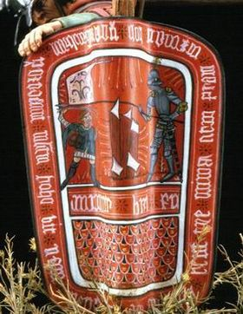
Przebieg Wojny (1419 – 1436)
Śmierć Jana Husa
Defenestracja
Zebranie wojsk pod wodzą Ziżki i odparcie krucjaty.
Atak husytów na Śląsk
Śmierć Ziżki i objęcie dowodzenia przez Prokopa Gołego
Bitwy husytów przeciw Ślązakom
Przejęcie władzy przez husytów na Śląsku.
Podstępne działania Ślązaków, a następnie wielka bitwa pod Lipinami (30.05.1434)
Porażka taboru (wraz ze śmiercią Prokopa Gołego).

Slide 6
Bohaterowie trylogii jako uczestnicy wydarzeń
Na podstawie serii „Trylogia Husycka” autorstwa Andrzeja Sapkowskiego, która rozgrywa się w tamtych czasach.
Bohaterowie główni:
Reinmar z Bielawy (Reinmar von Bielau) – nazywany Reynevanem.
Szarlej – demeryt, jego imię (którego nie używa) brzmi Paweł.
Samson Miodek – wielki, silny, ale inteligentny człowiek (często porównywany do olbrzyma), którego Szarlej i Reinmar spotykają w klasztorze Benedyktynów.

